Slide 1



Web Ontology Language (OWL)
Mikel Egaña Aranguren
Oficina 3205
Facultad de Informática
Universidad Politécnica de Madrid
Campus de Montegancedo
28660 Boadilla del Monte, Madrid
http://www.oeg-upm.net
megana@fi.upm.es
http://mikeleganaaranguren.com
12/3/2011

Slide 2

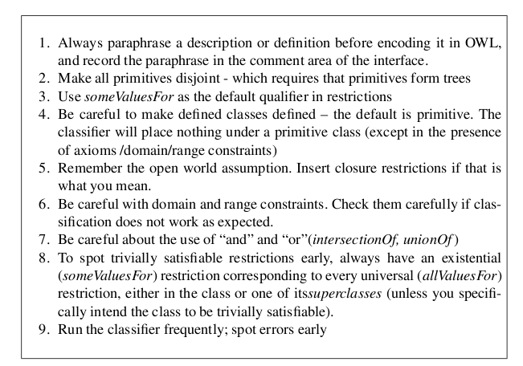
Inferencia
OWL Pizzas: Practical Experience of Teaching OWL-DL: Common Errors & Common Patterns (EKAW 2004)
Web Ontology Language

Slide 3
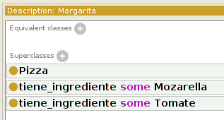
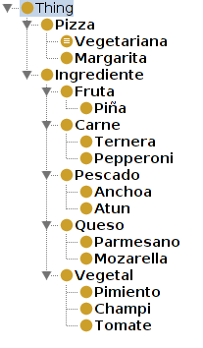
Inferencia
EJERCICIO
¿Vegetariana?
OWL Pizzas: Practical Experience of Teaching OWL-DL: Common Errors & Common Patterns (EKAW 2004)
Web Ontology Language

Slide 4
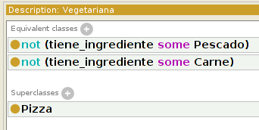
Inferencia
EJERCICIO
¿Qué inferencia se va a dar?
OWL Pizzas: Practical Experience of Teaching OWL-DL: Common Errors & Common Patterns (EKAW 2004)
Web Ontology Language

Slide 5
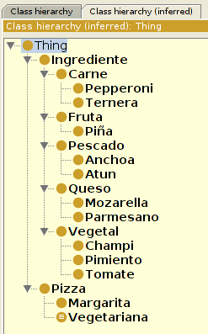
Inferencia
EJERCICIO
Ninguna, ¿Por qué?
OWL Pizzas: Practical Experience of Teaching OWL-DL: Common Errors & Common Patterns (EKAW 2004)
Web Ontology Language

Slide 6
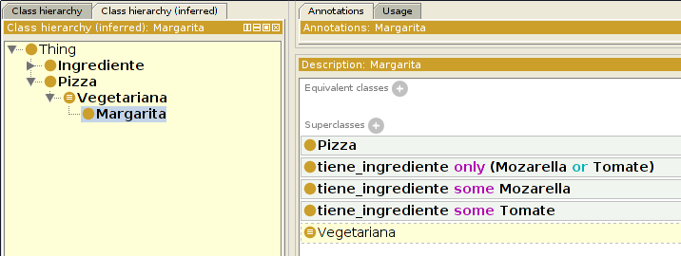
Inferencia
EJERCICIO
Falta decir que margarita puede tener solo esos ingredientes
OWL Pizzas: Practical Experience of Teaching OWL-DL: Common Errors & Common Patterns (EKAW 2004)
Web Ontology Language

Slide 7
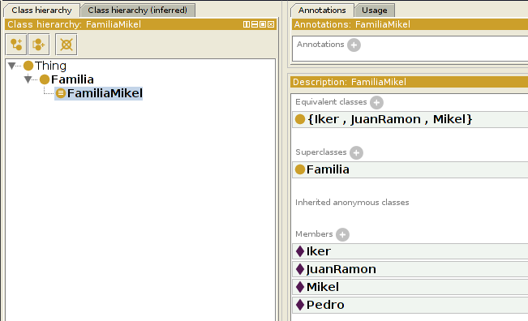
Inferencia
EJEMPLO (OWL oneOf)
Web Ontology Language

Slide 8
Inferencia
EJEMPLO (oneOf)
differentFrom
Web Ontology Language

Slide 9
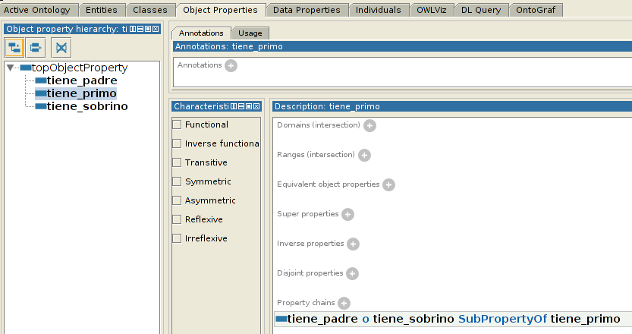
Inferencia
EJEMPLO (Role chains)
Web Ontology Language

Slide 10
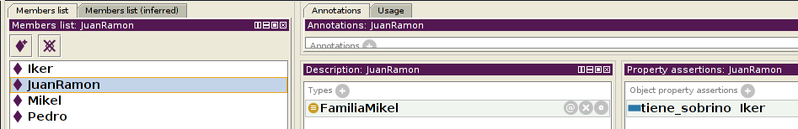
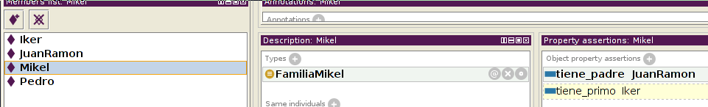
Inferencia
EJEMPLO (OWL Role chains)
Web Ontology Language

Slide 11
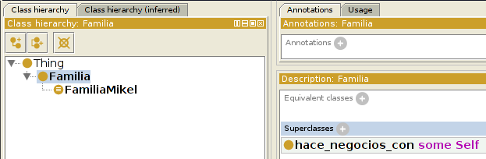
Inferencia
EJEMPLO (OWL Self)
¿Cuando será inconsistente?
Web Ontology Language

Slide 12
Inferencia
EJEMPLO (OWL Self)
¿Cuando será inconsitente?
Hay que añadir hace_negocios_con irreflexive
Web Ontology Language

Slide 13
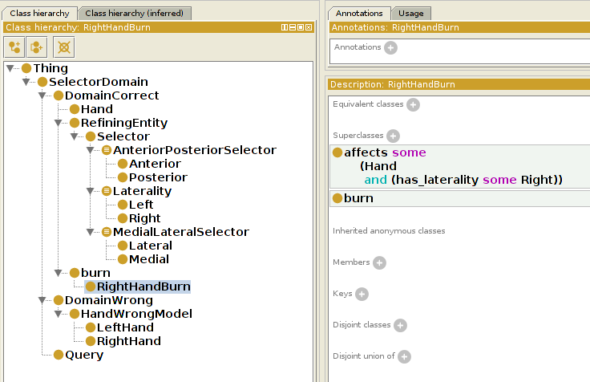
Inferencia
EJEMPLO (No hay que ser explicito siempre)
Web Ontology Language

Slide 14

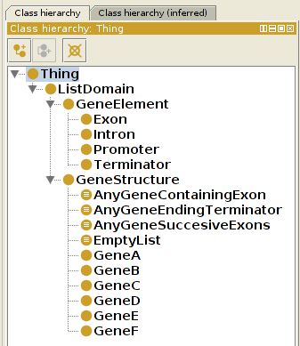
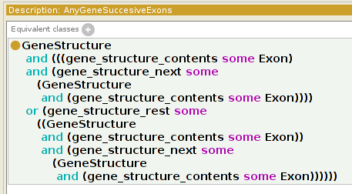
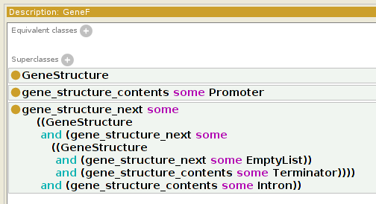
Inferencia
EJEMPLO (Poniendo las cosas en orden)
Functional
Transitive
Putting OWL in Order: Patterns for Sequences in OWL (OWLed 2006)
Web Ontology Language

Slide 15
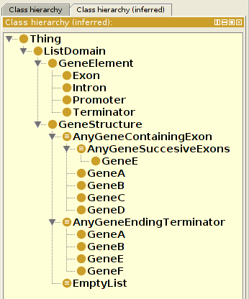
Inferencia
EJEMPLO (Poniendo las cosas en orden)
Putting OWL in Order: Patterns for Sequences in OWL (OWLed 2006)
Web Ontology Language

Slide 16

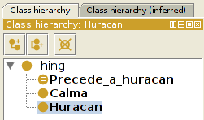

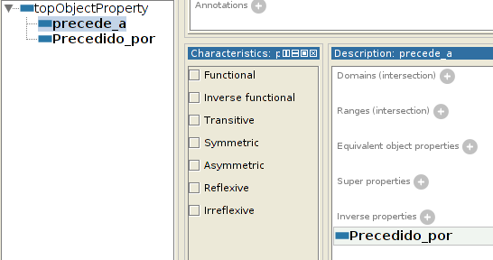
Inferencia
EJERCICIO (Inverse)
¿Calma subClassOf
Precede_a_huracan?
Web Ontology Language

Slide 17
Inferencia
EJERCICIO (Inverse)
¿Calma subClassOf Precede_a_huracan?
No, ¿Por Qué?
Web Ontology Language

Slide 18
Inferencia
EJERCICIO (Inverse)
¿Calma subClassOf Precede_a_huracan?
No, ¿Por Qué?
Huracan subClassOf precedido_por some Calma
no implica
Calma subClassOf precede_a some Huracan
(Aunque sean inversos, ya que son clases, no individuos)
¿Que falta para obtener la inferencia?
Web Ontology Language

Slide 19
Inferencia
EJERCICIO (Inverse)
¿Calma subClassOf Precede_a_huracan?
No, ¿Por Qué?
Huracan subClassOf precedido_por some Calma
no implica
Calma subClassOf precede_a some Huracan
(Aunque sean inversos, ya que son clases, no individuos)
¿Que falta para obtener la inferencia?
Por ejemplo, Huracan subClassOf precedido_por only Calma, pero infiere
Precede_a_huracan subClassOf Calma
Web Ontology Language

Slide 20
Inferencia
EJERCICIO
Conductor_autobus equivalentTo Persona and (conduce some autobus)
¿Cómo conseguir la inferencia
Conductor_autobus subClassOf Conductor
?
http://owl.man.ac.uk/2005/07/sssw/
Web Ontology Language

Slide 21
Inferencia
EJERCICIO
Conductor_autobus equivalentTo Persona and (conduce some Autobus)
Conductor equivalentTo Persona and (conduce some Vehiculo)
Autobus subClassOf Vehiculo
>>>>>>> Conductor_autobus subClassOf Conductor
http://owl.man.ac.uk/2005/07/sssw/
Web Ontology Language

Slide 22
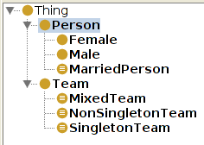

Inferencia
EJEMPLO
(Nota: el autor no suscribe esta visión conservadora del mundo!)
subClassOf Male or Female
subClassOf is_married_to only Male
subClassOf is_married_to only Female
equivalentTo Team and (has_member some Female) and (has_member some Male)
inverse
http://owl.man.ac.uk/2005/07/sssw/
Web Ontology Language

Slide 23
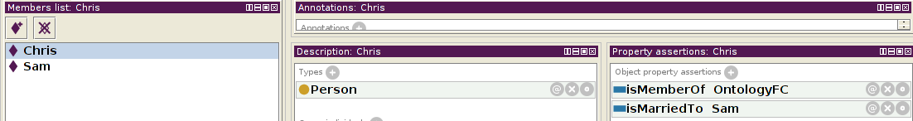
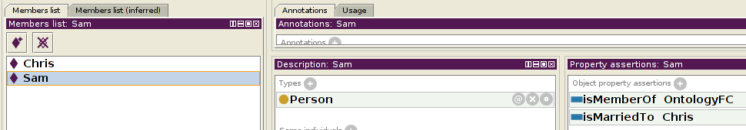
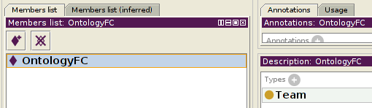
Inferencia
EJEMPLO
http://owl.man.ac.uk/2005/07/sssw/
Web Ontology Language

Slide 24
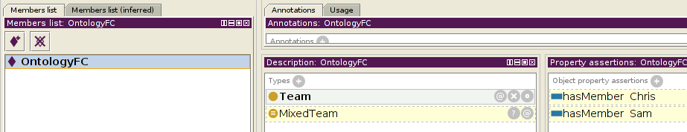
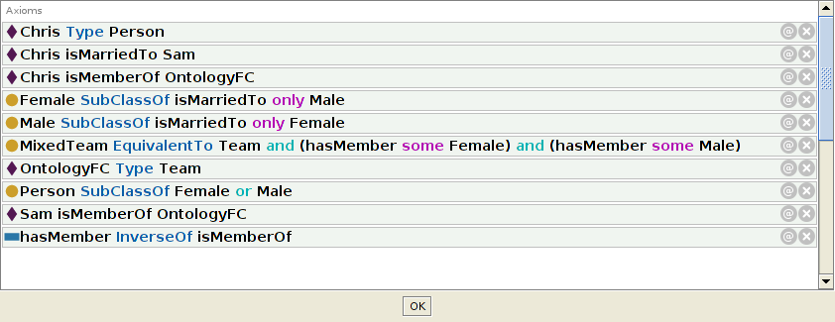
Inferencia
EJEMPLO
http://owl.man.ac.uk/2005/07/sssw/
Web Ontology Language

Slide 25
Inferencia
EJEMPLO
All instances of Female must be instances of Person
All instances of Male must be instances of Person
All instances of Person must be either Male or Female
Female has a necessary condition that all instances related via the isMarriedTo property must be Male
Instances of Male can only be married to instances of Female
Either Chris is Male, in which case Sam is Female, or Chris is Female and Sam is Male
In both cases, OntologyFC has both Male and Female members. However, we still don't know whether Chris is Male or Female!
http://owl.man.ac.uk/2005/07/sssw/
Web Ontology Language

Slide 26

Inferencia
EJEMPLO
OntologyFC member of NonSingletonTeam?
http://owl.man.ac.uk/2005/07/sssw/
Web Ontology Language

Slide 27
Inferencia
EJEMPLO
OntologyFC member of NonSingletonTeam?
No ¿Por qué?
http://owl.man.ac.uk/2005/07/sssw/
Web Ontology Language

Slide 28
Inferencia
EJEMPLO
OntologyFC member of NonSingletonTeam?
No ¿Por qué?
Por que falta Male disjointFrom Female
http://owl.man.ac.uk/2005/07/sssw/
Web Ontology Language

Slide 29
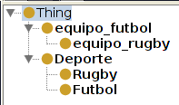
Inferencia
EJERCICIO (Herencia)
subClassOf participa_en some futbol
subClassOf participa_en some rugby
disjointFrom
¿Consistente?
http://owl.man.ac.uk/2005/07/sssw/
Web Ontology Language

Slide 30
Inferencia
EJEMPLO (Herencia)
subClassOf participa_en some futbol
subClassOf participa_en some rugby
disjointFrom
¿Consistente? Si
¿Qué hay que cambiar para que sea inconsistente?
http://owl.man.ac.uk/2005/07/sssw/
Web Ontology Language

Slide 31
Inferencia
EJEMPLO (Herencia)
subClassOf participa_en only futbol
subClassOf participa_en some rugby
disjointFrom
Inconsistente
http://owl.man.ac.uk/2005/07/sssw/
Web Ontology Language

Slide 32
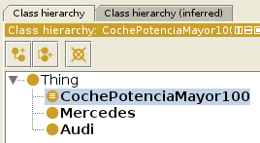
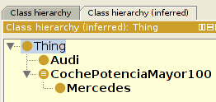
Inferencia
EJEMPLO (DataTypes)
EquivalentTo potencia some int [>= 100]
subClassOf potencia value 120
subClassOf potencia value 90
Web Ontology Language

